Slide 1


Tuần
9
ÔN TẬP
GIỮA HỌC KÌ I
Tiết 5 - 6

Slide 2



Thứ Tư, ngày 3 tháng 11 năm 2021
Tiếng việt
Tiết 85 + 86: Ôn tập giữa kì 1 (tiết 5+6)
(Trang 74)

Slide 3

8
Đóng vai, nói và đáp lời trong các tình huống sau:
a. Nhờ bạn nhặt giúp cái bút bị rơi.
b. Khen bạn viết chữ đẹp.
c. An ủi bạn khi bạn bị ốm nên phải nghỉ học.
d. Chúc mừng sinh nhật bạn.

Slide 4


a. Nhờ bạn nhặt giúp cái bút bị rơi.
Cậu có thể nhặt giúp mình cái bút được không?
Được cậu nhé!
Cậu đợi mình một chút.

Slide 5

b. Khen bạn viết chữ đẹp.
Mình cảm ơn. Do mình tập viết thường xuyên đấy.
Bạn viết chữ đẹp quá!

Slide 6
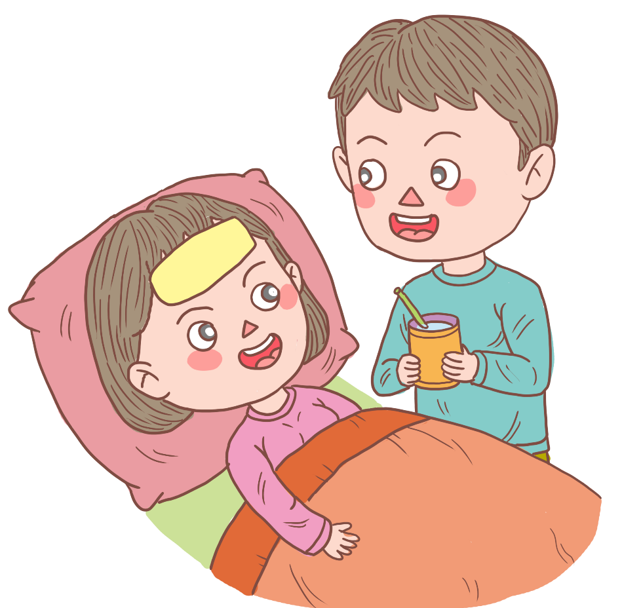
c. An ủi bạn khi bạn bị ốm nên phải nghỉ học.
Cậu đừng buồn và
cố gắng nghỉ ngơi thật tốt để nhanh khỏi bệnh nhé!
Mình cảm ơn cậu! Khi nào khỏi ốm chúng mình lại đi học cùng nhau nhé.

Slide 7


d. Chúc mừng sinh nhật bạn.
Tớ cảm ơn cậu. Món quà đẹp quá!
Chúc cậu sinh nhật vui vẻ.

Slide 8
9
Mỗi câu ở cột A thuộc kiểu câu nào ở cột B?
A
B
Bác An là nông dân.
Câu nêu đặc điểm
Bác đang gặt lúa.
Câu nêu hoạt động
Bác rất chăm chỉ và cẩn thận.
Câu giới thiệu

Slide 9
10
Chọn dấu chấm hoặc dấu chấm hỏi thay cho ô vuông.
Ăn gì trước
Hai anh em vừa ăn bánh quy vừa trò chuyện:
Anh: - Nếu cái bánh này hình chiếc ô tô, em sẽ ăn phần nào trước
Em: - Em sẽ ăn bốn cái bánh xe ạ
Anh: - Tại sao vậy
Em: - Em phải ăn bánh xe trước để cái xe không chạy được nữa Nếu ăn các bộ phận khác, anh nghĩ cái xe chịu đứng yên cho em ăn nó hay sao? (Trung Nguyên sưu tầm)
?
.
?
.

Slide 10
Củng cố - dặn dò
- Thực hành nói và đáp lời nhờ, khen, an ủi và chúc mừng.
- Ôn lại câu giới thiệu, câu nêu hoạt động, câu nêu đặc điểm.
- Xem trước bài sau : Ôn tập tiết 7 – 8.

Slide 11


Tạm biệt và hẹn gặp lại
các con vào những tiết học sau!

